Slide 1
Курсовая работа по предмету «Инженерия программного обеспечения»
Выполнил: студент Устьянцев К.А.
Группы ИЭ-402п
Проверил: Черноскутов М.Ю.

Slide 2
Цель курсовой работы
Научится делать приложения на языке C#, взаимодействующие с программами типа Excel и обрабатывать находящиеся в них данные.

Slide 3
Задачи Курсовой работы
Создать Техническое задание.
Написать программу для проверки данных в EXCEL.
Протестировать программу.
Написать документацию к программе.

Slide 4
Документация для курсовой работы
Техническое задание
Руководство пользователя
Руководство программиста
Пояснительная записка
Отчет по тестам

Slide 5
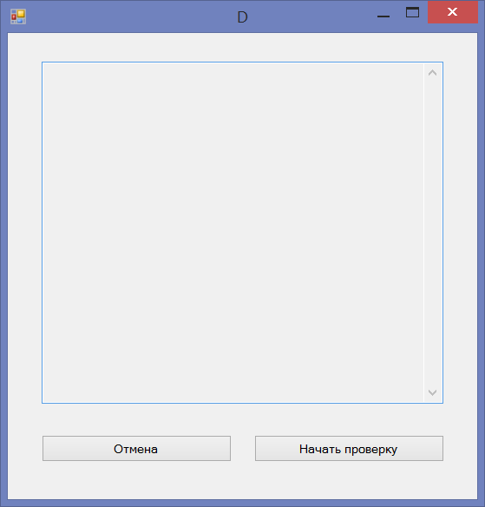
Возможности программы
Программа способна обрабатывать файлы формата .xlsx и .xls

Slide 6
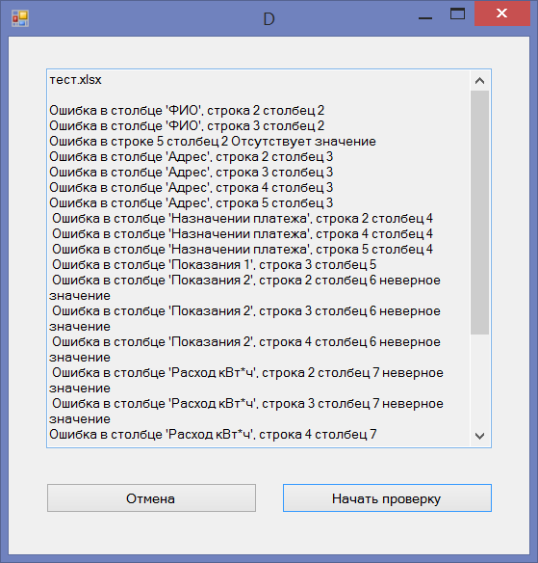
Возможности программы
Возвращать результат работы на экране программы

Slide 7
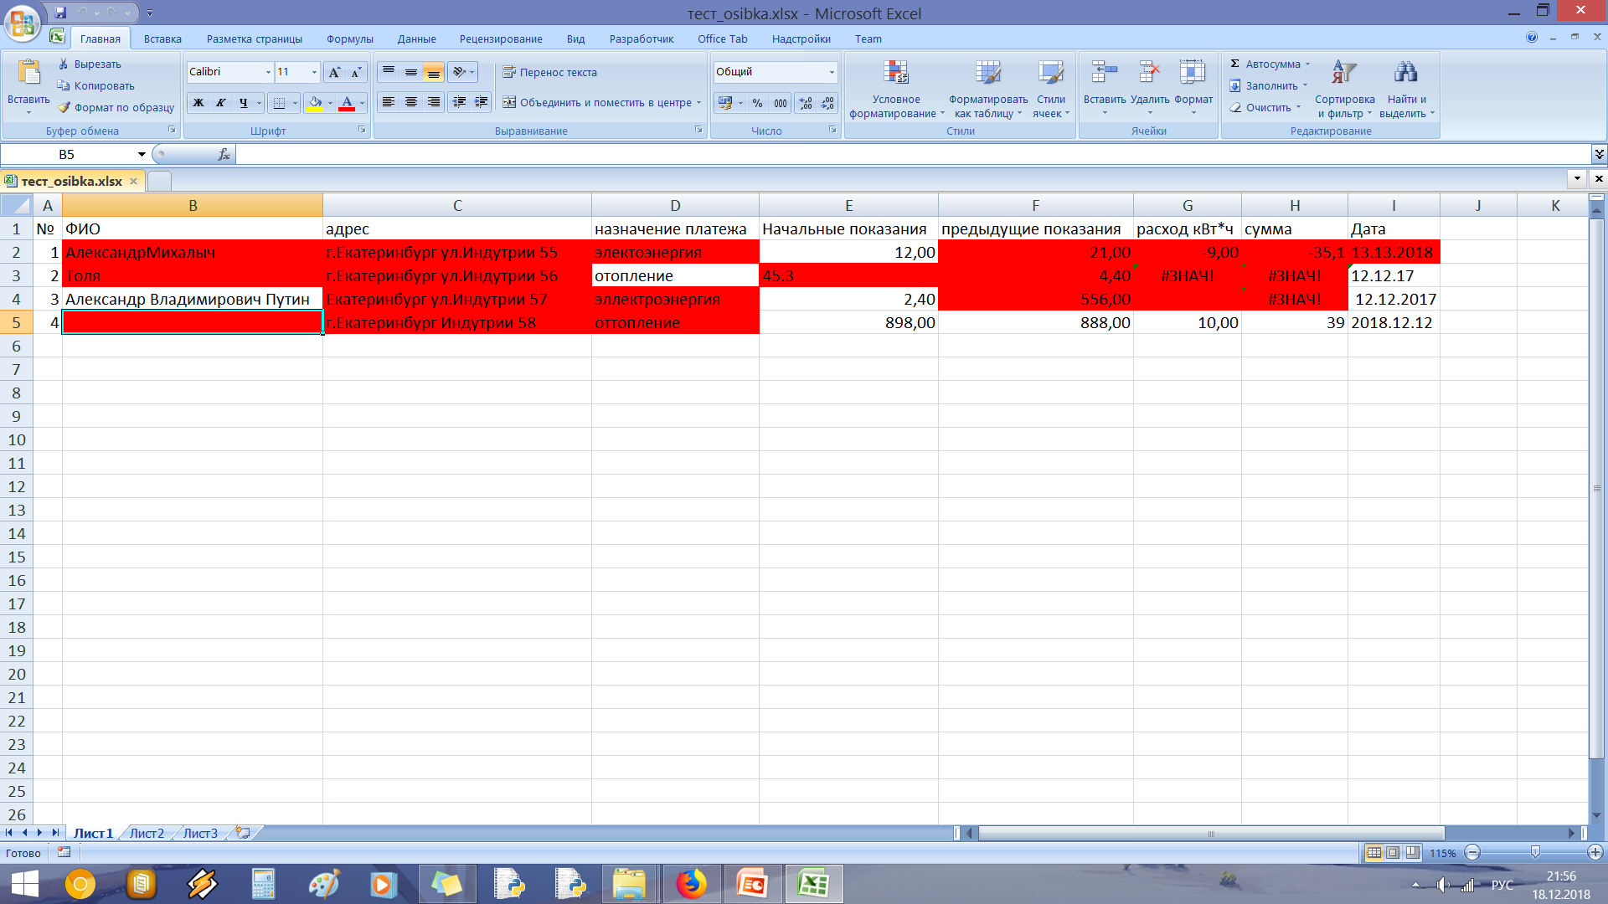
Возможности программы
Создавать копии проверенных файлов:
В случае если есть ошибки, то в сохраненном файле они будут выделены цветом

Slide 8
Планы на будущее
Предполагается доработать программу, до возможности обработки не всех файлов в папке, а лишь те что укажет пользователь.

Slide 9

Спасибо за внимание

